Slide 1
Warning 注意!当前距离堆积货物过近，有倾倒受伤风险！

Slide 2
Stop 危险！您已进入堆积货物1.5m范围内，请尽快离开！

Slide 3
Stop！前方坑洞，请注意避让！

Slide 4
提醒：前方楼梯，请注意避让！

Slide 5
正在通行楼梯，请抓好扶手

Slide 6
Warning 人员靠近危化品堆放处，请核对身份！

Slide 7
距离：

Slide 8
Stop！高危操作，按照操作手册执行相关作业！

Slide 9
警告：作业人员未佩戴安全帽，存在安全隐患！

Slide 10
作业人员均佩戴安全帽

Slide 11
距离：

Slide 12
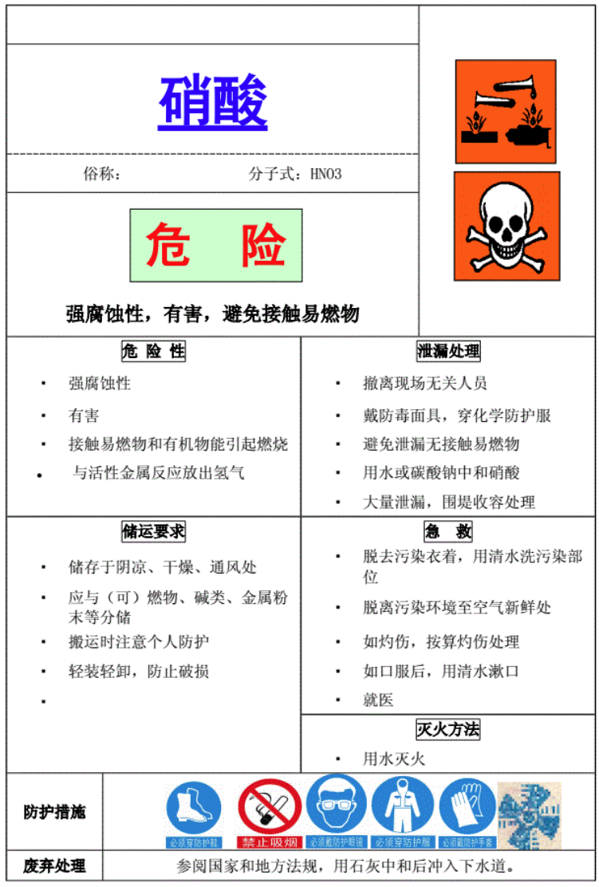

Slide 13
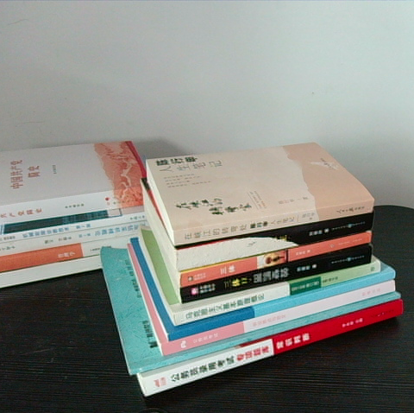


定界框预测
及置信度验证
网格划分
预测结果
条件概率预测

